Slide 1
COVERRED WARRANT
STRATEGICAL HEDGING: BACKTEST RESULT
August 10, 2021

Slide 2
Giải thích kết quả:
Phòng ngừa rủi ro trên chứng quyền ở tổ chức phát hành là việc mua/bán tài sản đối ứng trên thị trường chứng khoán một cách hợp lý để triệt tiêu rủi ro thị trường trên chứng quyền đã phát hành.
Hai loại tài sản đối ứng được dùng:
1/Chứng khoán cơ sở,
2/Chứng quyền tương đương (Note: hai chứng quyền được gọi là tương đương khi có cùng chứng khoán cơ sở)
Hai mục tiêu chính của phòng ngừa rủi ro:
1/ Đảm bảo tỷ lệ an toàn dao động quanh mốc 100% và không có thời điểm nào rơi xuống thấp hơn 80% (theo luật định)
2/ Không để danh mục bị lỗ vào ngày đáo hạn
Đối với PHS, vì bị giới hạn về room ngoại nên tại một thời điểm bất kỳ luôn phải có nhiều phương án mua tài sản đối ứng khác nhau để phòng trường hợp không thể mua chứng khoán cơ sở do hết room.
Lúc này PHS có thể mua một CW tương đương đang giao dịch trên thị trường để thay thế. Khi CW tương đương này đáo hạn, PHS phải lập tức mua một CW tương đương khác để thay thế.
Backtest được chạy trên 10 CW bất kỳ đã được phát hành và đáo hạn trong quá khứ với giả định: Nếu PHS là tổ chức phát hành CW được chọn và thực hiện phương án phòng ngừa rủi ro như được thiết kế, thì rủi ro có được phòng ngừa hay không và vào ngày đáo hạn danh mục có bị lỗ hay không.
Tổng cộng có 10 kết quả, mỗi kết quả bao gồm 2 chart:
- Chart 1: Tỷ lệ an toàn -> kiểm tra rủi ro có được phòng ngừa đầy đủ hay không, có bất kỳ thời điểm nào rơi xuống dưới mốc 80% và bị xử phạt hay không
- Chart 2: Lợi nhuận trên mỗi CW được phát hành -> kiểm tra trong suốt thời gian phòng ngừa rủi ro CW và tại ngày đáo hạn có thời điểm nào danh mục bị lỗ không

Slide 3
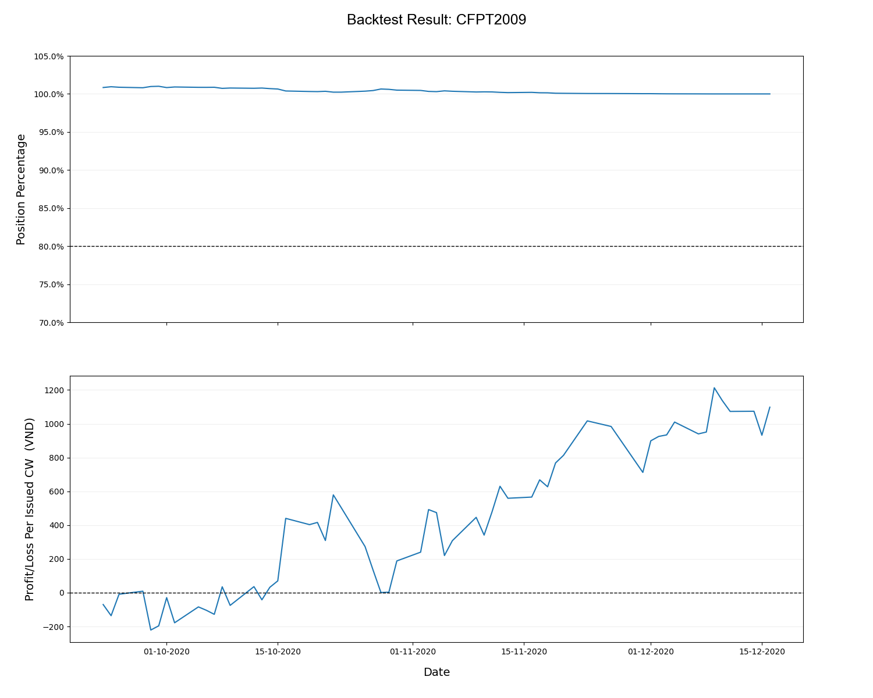

Slide 4
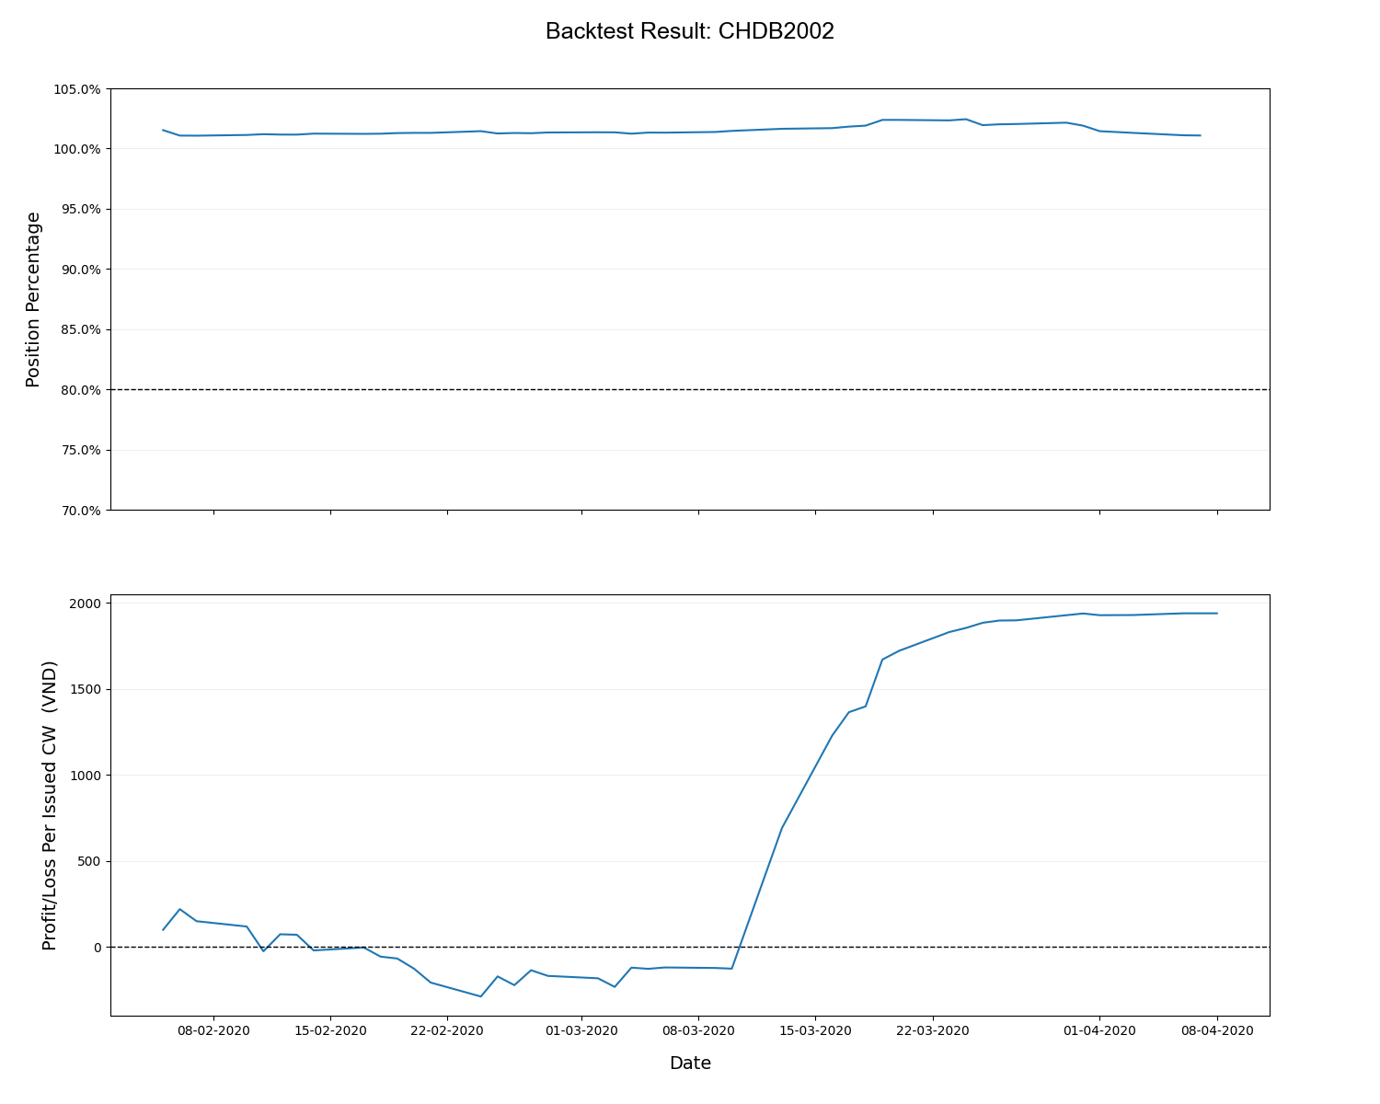

Slide 5
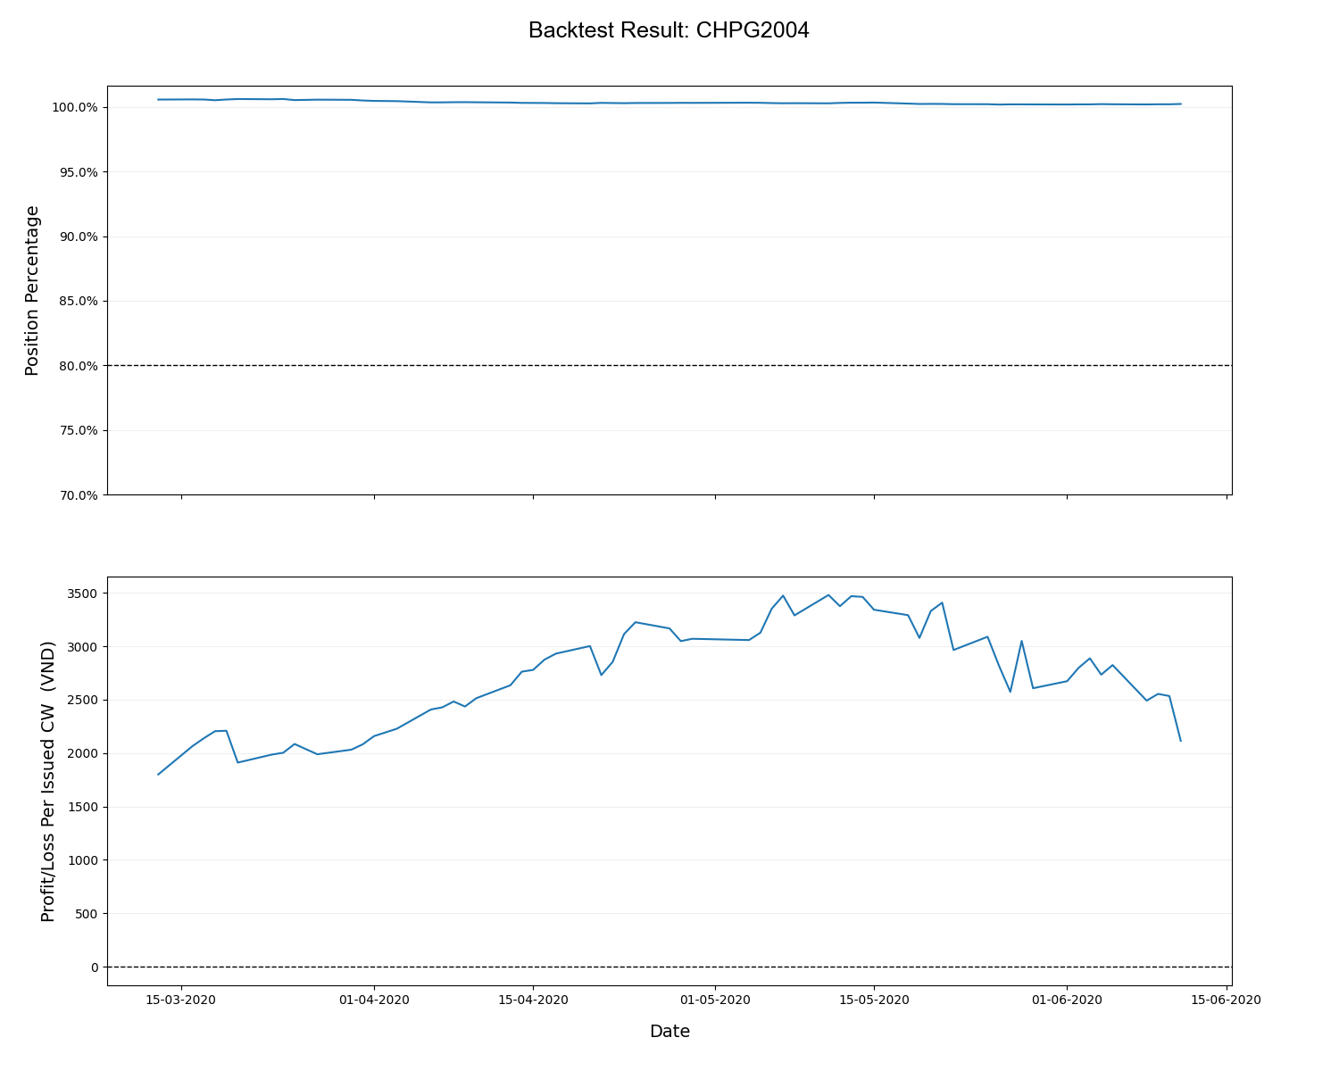

Slide 6
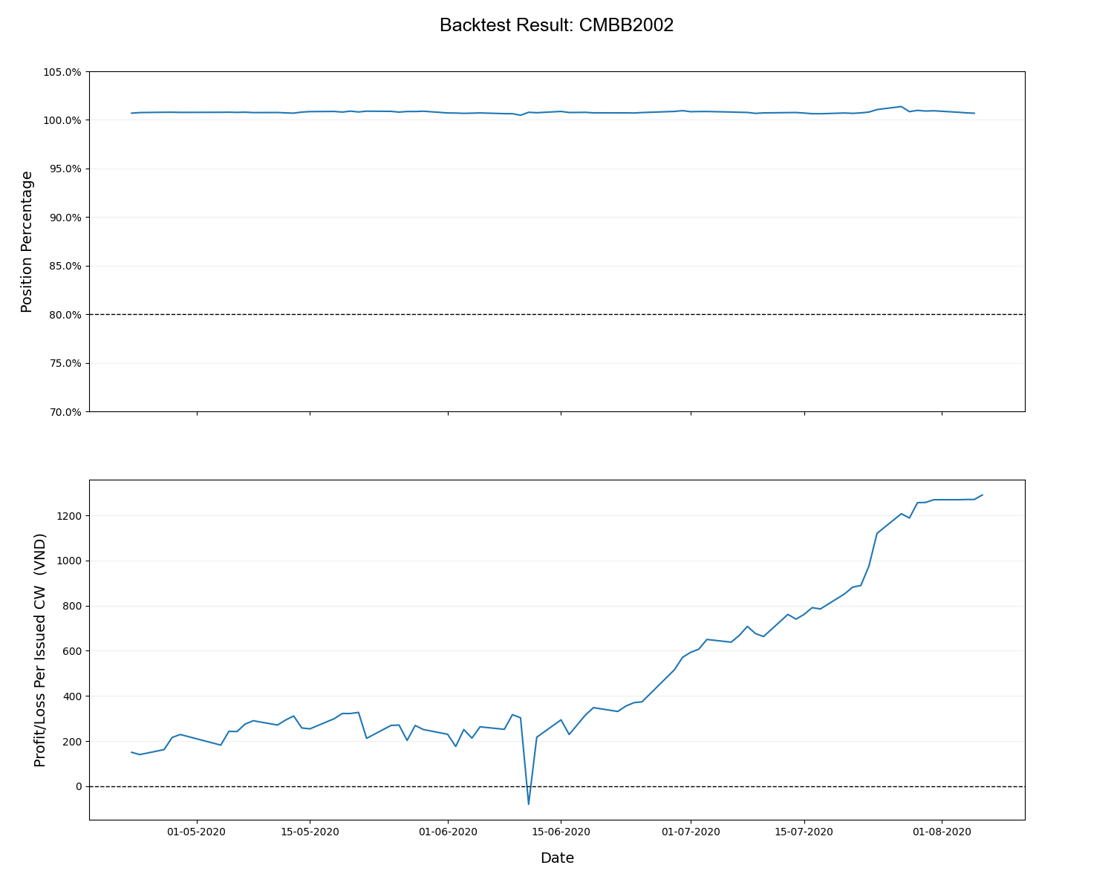

Slide 7
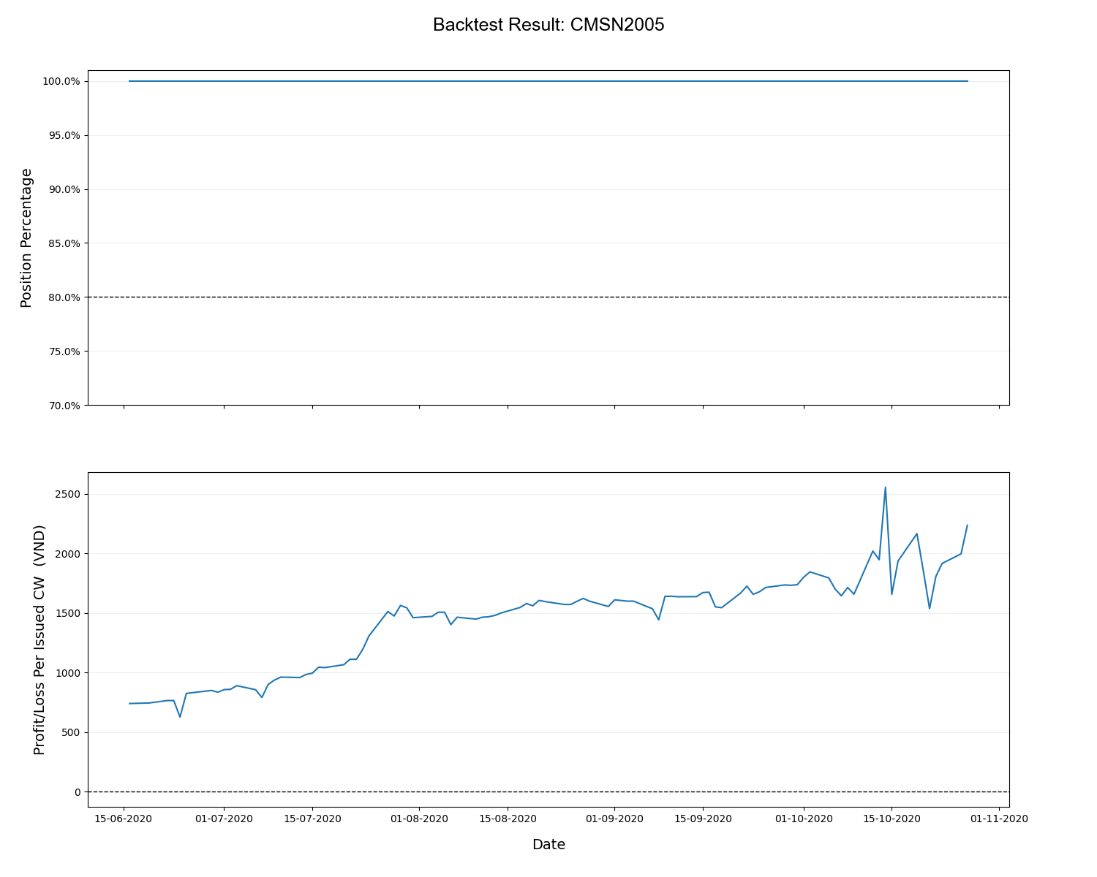

Slide 8
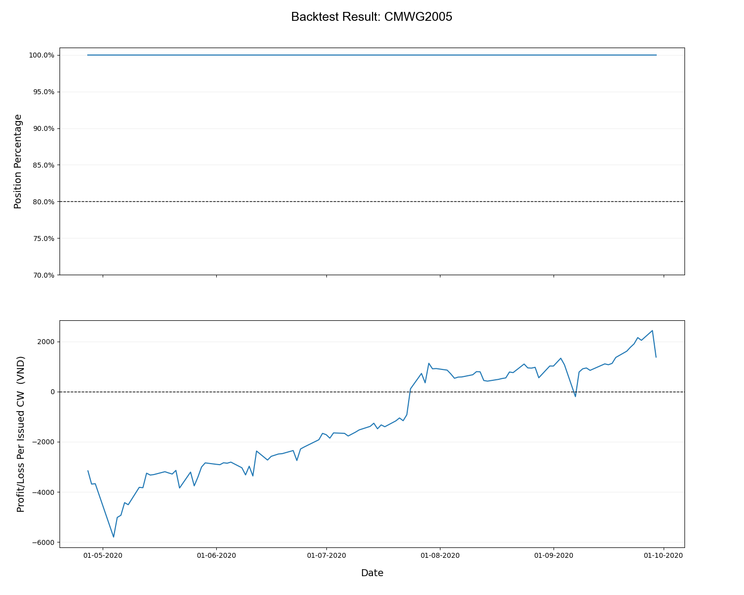

Slide 9
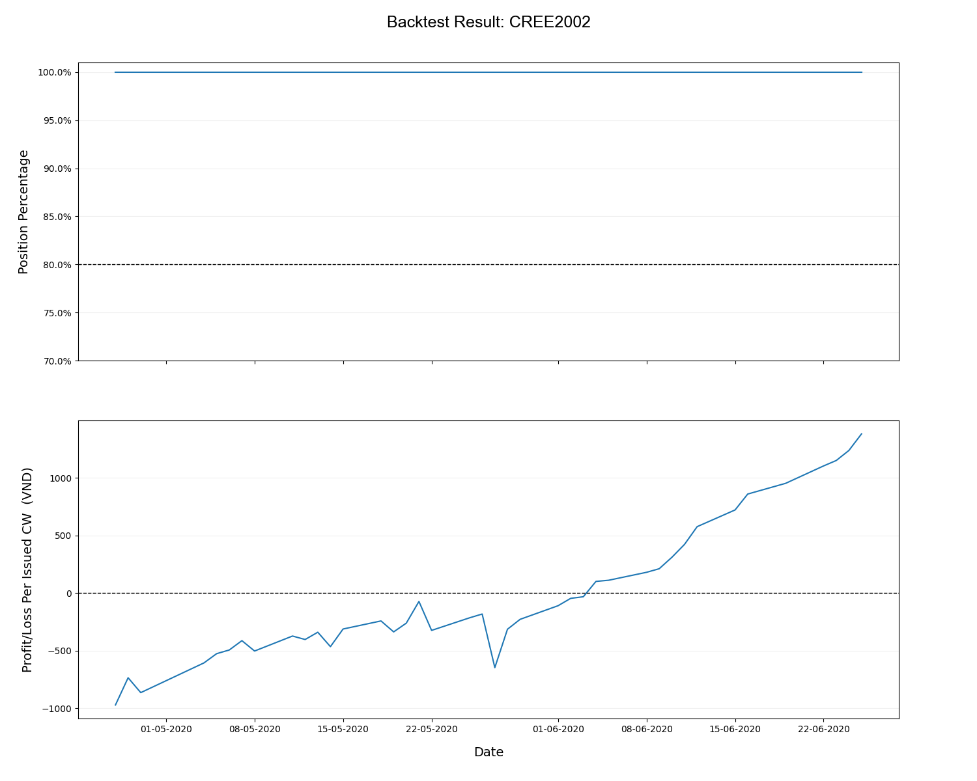

Slide 10
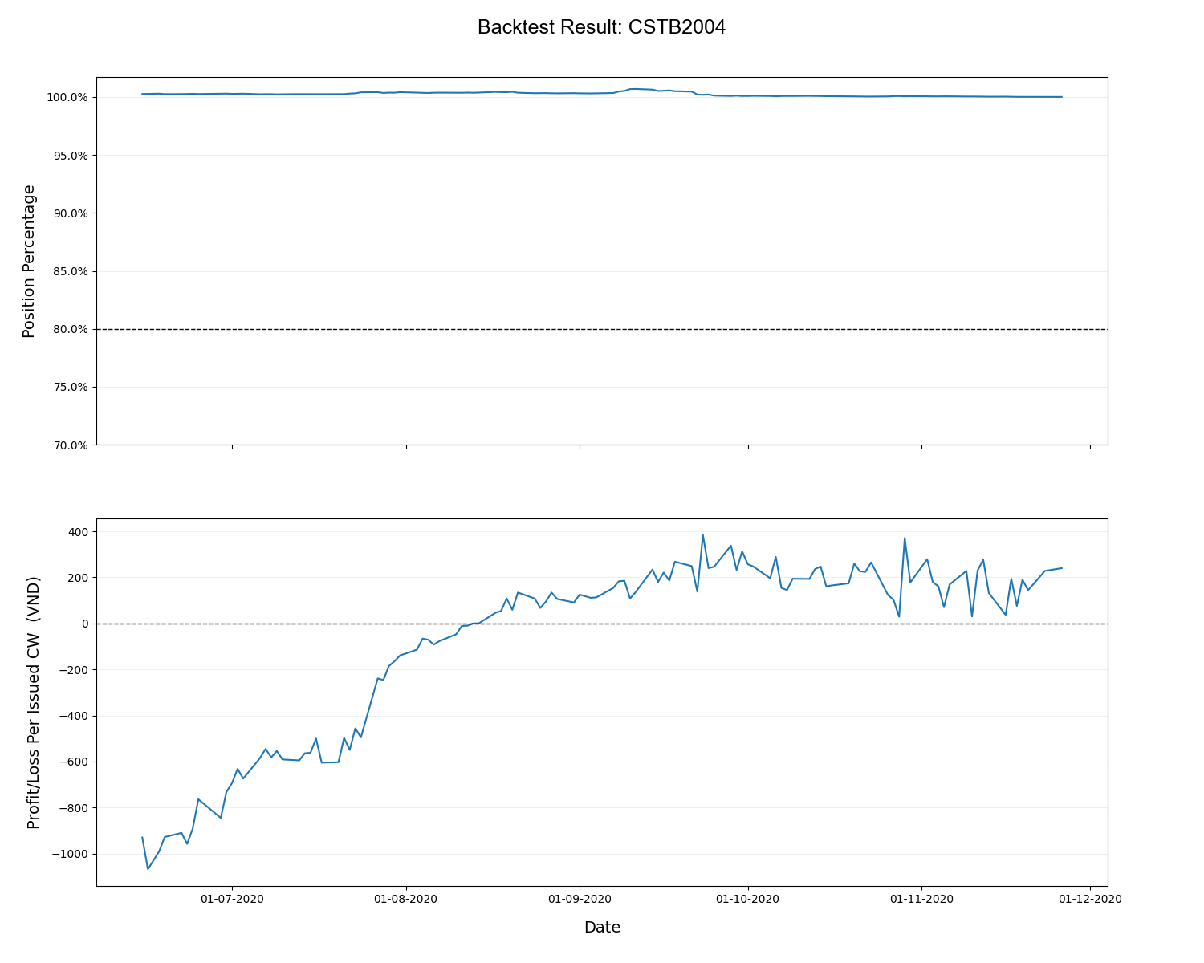

Slide 11
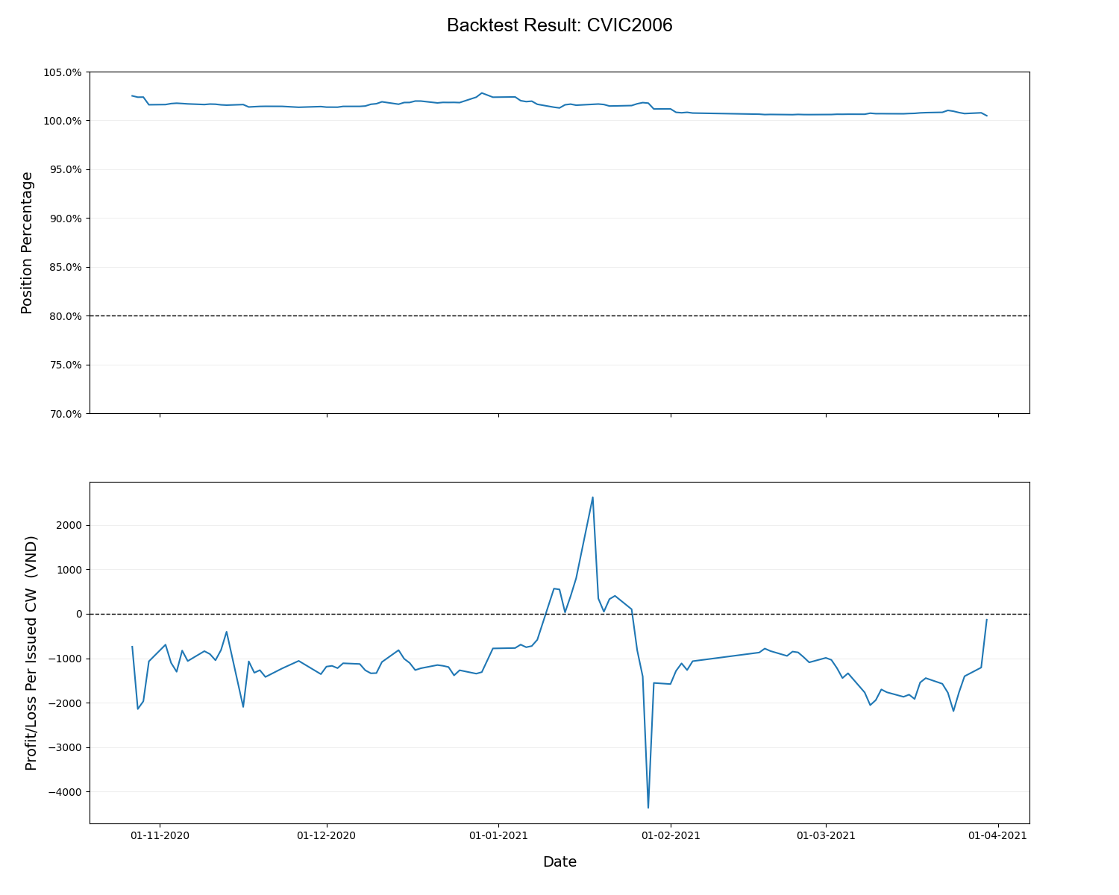

Slide 12
